Slide 1
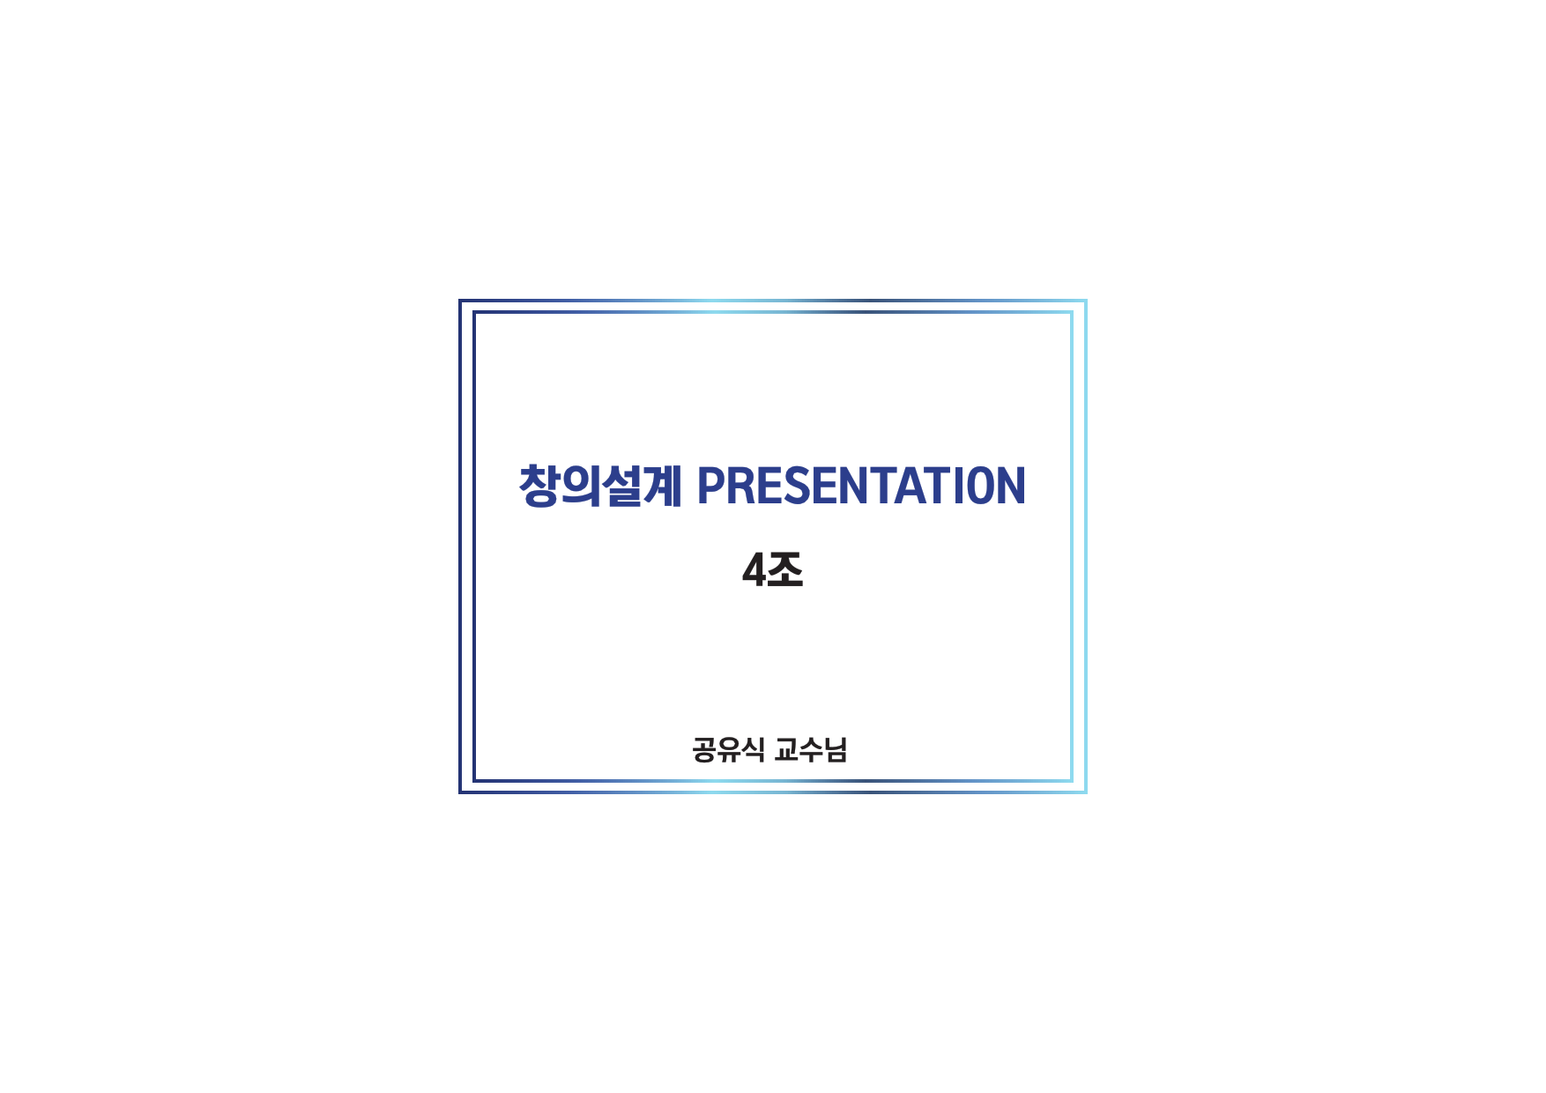
프로젝트 발표
팀명 : 미원
조원 : 이정민, 박중원

Slide 2
목표
프로젝트
수업내용 기반
추가적인 기능 구현
4개월 간 학습한 내용기반
프로젝트 기획
부족한 부분을 생각하고
추가 기능을 구현

Slide 3

준비 과정
필요한 내용
Bootstrap
데이터베이스
수업 내용 복습
JSP
CSS
spring
JavaScript

Slide 4
목차
1.
요구사항 정의서
2.
기능 정의서
3.
E-R Diagram
4.
UI 정의서
5.
실패, 과정
6.
시연

Slide 5
목차
1.
요구사항 정의서
2.
기능 정의서
3.
E-R Diagram
4.
UI 정의서
5.
실패, 과정
6.
시연

Slide 6
요구사항 정의서
요구사항
A. 회원가입 필요없이 암호에 따라 로그인하여 입장할 수 있어야 한다.

Slide 7
요구사항 정의서
요구사항
A. 회원가입 필요없이 암호에 따라 로그인하여 입장할 수 있어야 한다.
B. 암호에 따라 입장한 대화방에서의 기능사용 권한이 달라야 한다.

Slide 8
요구사항 정의서
요구사항
A. 회원가입 필요없이 암호에 따라 로그인하여 입장할 수 있어야 한다.
B. 암호에 따라 입장한 대화방에서의 기능사용 권한이 달라야 한다.
C. 입력대상을 구별하기 위한 적절한 조치가 필요하다.

Slide 9
요구사항 정의서
요구사항
A. 회원가입 필요없이 암호에 따라 로그인하여 입장할 수 있어야 한다.
B. 암호에 따라 입장한 대화방에서의 기능사용 권한이 달라야 한다.
C. 입력대상을 구별하기 위한 적절한 조치가 필요하다.
D. 대화방 생성/ 삭제를 할 수 있어야 한다.

Slide 10
요구사항 정의서
요구사항
A. 회원가입 필요없이 암호에 따라 로그인하여 입장할 수 있어야 한다.
B. 암호에 따라 입장한 대화방에서의 기능사용 권한이 달라야 한다.
C. 입력대상을 구별하기 위한 적절한 조치가 필요하다.
D. 대화방 생성/ 삭제를 할 수 있어야 한다.
E. 다양한 기기에서 디자인이 변경되는 반응형 웹이어야 한다.

Slide 11
목차
1.
요구사항 정의서
2.
기능 정의서
3.
E-R Diagram
4.
UI 정의서
5.
실패, 과정
6.
시연

Slide 12
기능 정의서
기능 설명
A. 대화방 입장과 기능
- 로그인 하여 방에 입장할 때 Leader, Member, Guest 3가지 암호를 사용한다.
- 대화방 입장시에는 회원가입 없이 주어진 ID와 정해진 암호를 통해 입장할 수 있다.

Slide 13
기능 정의서
기능 설명
A. 대화방 입장과 기능
- 로그인 하여 방에 입장할 때 Leader, Member, Guest 3가지 암호를 사용한다.
- 대화방 입장시에는 회원가입 없이 주어진 ID와 정해진 암호를 통해 입장할 수 있다.
B. 대화방 생성/ 삭제
- Leader : 방 생성 / 방 삭제 / 채팅방 입장
- Member, Guest : 채팅방 입장

Slide 14
기능 정의서
기능 설명
C. 입장 시 암호에 따라 화면이 각각 다르게 구성
- Leader 로 입장 시 글 쓰기/ 파일 업로드-다운로드/ 글 삭제 가능
- Member 로 입장 시 글 쓰기/ 파일 업로드-다운로드 가능
- Guest 로 입장 시 글 열람/ 파일 다운로드 가능

Slide 15
기능 정의서
기능 설명
C. 입장 시 암호에 따라 화면이 각각 다르게 구성
- Leader 로 입장 시 글 쓰기/ 파일 업로드-다운로드/ 글 삭제 가능
- Member 로 입장 시 글 쓰기/ 파일 업로드-다운로드 가능
- Guest 로 입장 시 글 열람/ 파일 다운로드 가능
D. 대상을 구별하기 위한 기능
- Leader 와 Member 의 채팅의 입력위치가 다르게 나타난다.
- 채팅 입력일시, IP주소가 모든 채팅에 나타난다.
- 접속하는 IP주소에 따라서 말풍선의 RGB코드가 다르게 부여된다.

Slide 16
기능 정의서
기능 설명
C. 입장 시 암호에 따라 화면이 각각 다르게 구성
- Leader 로 입장 시 글 쓰기/ 파일 업로드-다운로드/ 글 삭제 가능
- Member 로 입장 시 글 쓰기/ 파일 업로드-다운로드 가능
- Guest 로 입장 시 글 열람/ 파일 다운로드 가능
D. 대상을 구별하기 위한 기능
- Leader 와 Member 의 채팅의 입력위치가 다르게 나타난다.
- 채팅 입력일시, IP주소가 모든 채팅에 나타난다.
- 접속하는 IP주소에 따라서 말풍선의 RGB코드가 다르게 부여된다.
E. 반응형 웹 기반
- 기기의 해상도에 따라 디자인이 변경되는 반응형 웹을 구현

Slide 17
목차
1.
요구사항 정의서
2.
기능 정의서
3.
E-R Diagram
4.
UI 정의서
5.
실패, 과정
6.
시연

Slide 18
E-R Diagram
채팅방 |  | msg_T_"roomNo"
PK | 채팅방 이름 | roomNO
 | 글 번호 | no
 | 유저권한 | username
 | 글 내용 | content
 | 글 생성일시 | postdate
 | 유저 아이피 | showip
 | 파일 기존 이름 | ofn
 | 파일 서버에 저장되는 이름 | fsn
 | 유저 말풍선 색깔코드 | boxColor
채팅방 리스트 |  | msg_List_T
PK | 채팅방 이름 | roomNo
 | 채팅방 생성일시 | createdate

Slide 19
E-R Diagram
msg_List_T
roomNo
createdate
msg_T_”roomNo”
roomNo
no
username
content
1
postdate
소속된다
showip
N
boxColor
ofn
fsn

Slide 20
목차
1.
요구사항 정의서
2.
기능 정의서
3.
E-R Diagram
4.
UI 정의서
5.
실패, 과정
6.
시연

Slide 21
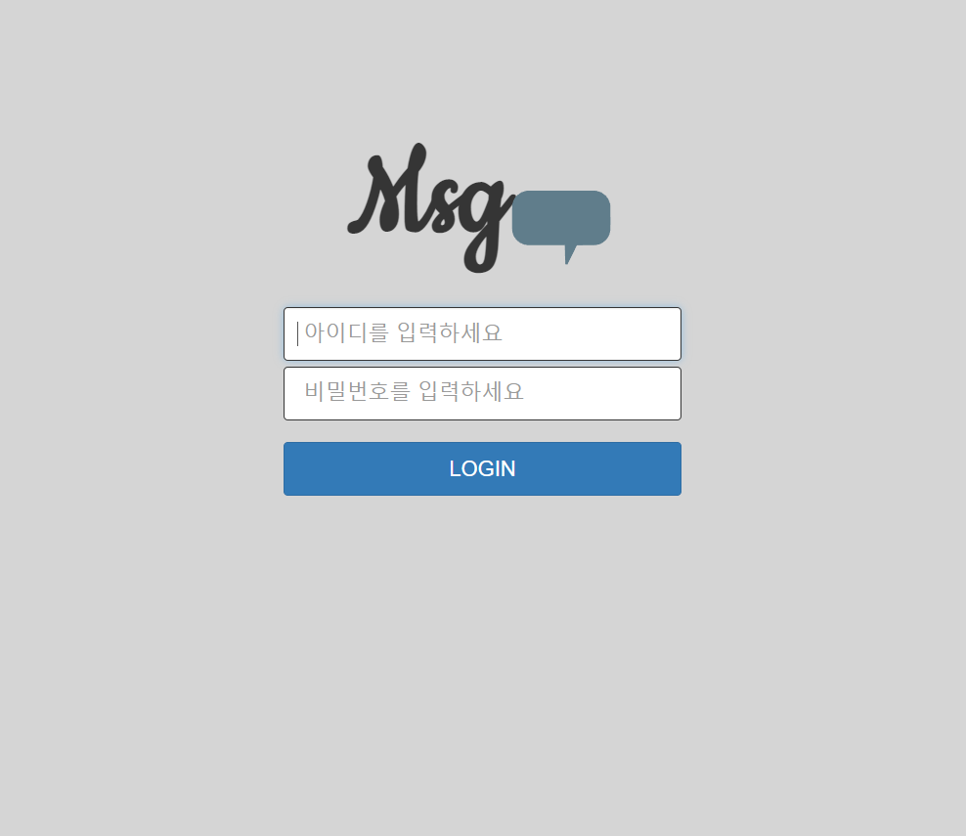
UI 정의서
관련기능:
대화방 입장
- 입장시에는 회원가입이 필요없고 주어진 ID 와 암호를 통해 입장이 가능합니다.
- 로그인하여 입장할 때, Leader, Member, Guest 3가지 암호를 사용하고, 그에 따라 기능의 권한이 달라집니다.
http://pukyung20.cafe24.com/login.link
해당 링크로 접속하면 나타나는 로그인 화면입니다.
1
1
은 프로그램의 로고입니다. 누르게 되면 http://pukyung20.cafe24.com/login.link
링크로 이동하게 됩니다.
이 후에도 로고를 클릭하면 해당 링크로 이동할 수 있습니다.
2
2
는 아이디와 비밀번호 입력란입니다.
접속시 아이디 입력란에 자동으로 포커싱됩니다.
앞서 설명한대로 회원가입과정이 필요하지 않고
주어진 아이디와 암호를 입력하시면 됩니다.
암호에 따라 Leader, Member, Guest 로 권한이 나뉘게 됩니다.
3
3
은 주어진 아이디와 비밀번호를 알맞게 입력 후에 누르시면 됩니다.
아이디와 비밀번호를 입력하지 않았거나 주어진 아이디와 암호가 아닌 경우, 로그인 실패화면으로 이동하게 됩니다.
알맞게 입력하셨다면, 채팅방 리스트 화면으로 이동합니다.

Slide 22
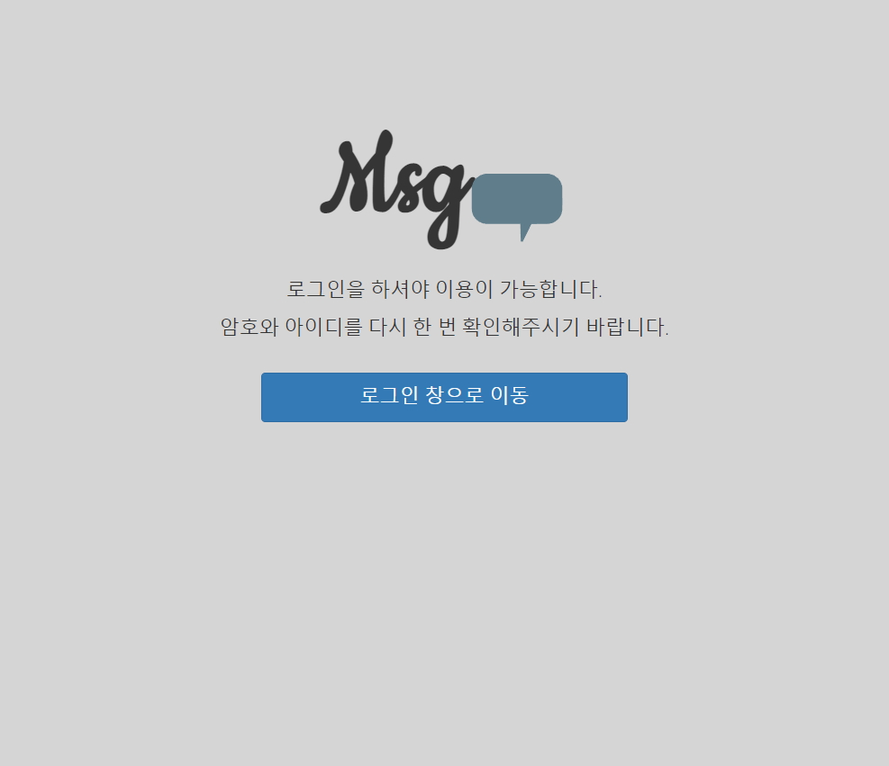
UI 정의서
관련기능:
대화방 입장
- 입장시에는 회원가입이 필요없고 주어진 ID 와 암호를 통해 입장이 가능합니다.
- 로그인하여 입장할 때, Leader, Member, Guest 3가지 암호를 사용하고, 그에 따라 기능의 권한이 달라집니다.
http://pukyung20.cafe24.com/login.link
해당 링크로 접속했지만 로그인이 이루어지지 않은 경우 나타나는 로그인 실패 화면입니다.
1
1
은 프로그램의 로고입니다. 누르게 되면 http://pukyung20.cafe24.com/login.link
링크로 이동하게 됩니다.
로고를 클릭하면 해당 링크로 이동할 수 있습니다.
2
는 로그인 창으로 다시 이동하는 버튼입니다.
위의 로고를 클릭해도 되지만 사용자의 편의를 위해 따로 버튼을 마련해두었습니다.
2

Slide 23
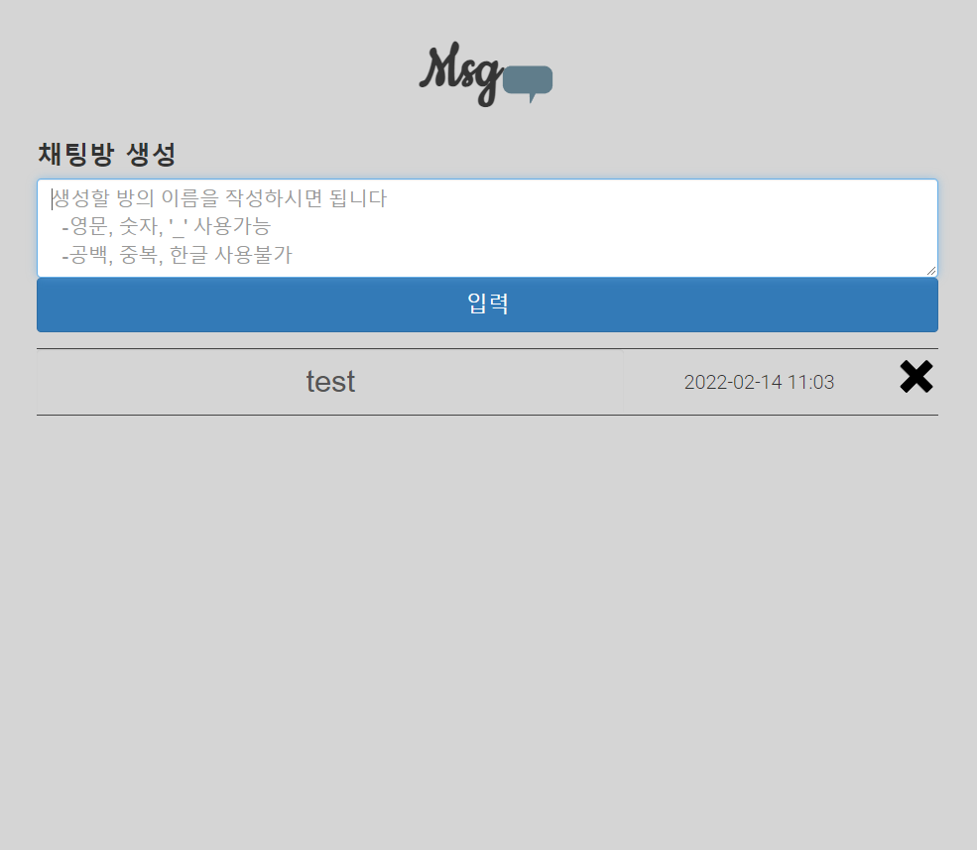
UI 정의서
관련기능:
B. 대화방 생성/ 삭제
- Leader : 방 생성/ 방 삭제/ 대화방 입장
- Member, Guest : 대화방 입장
1
Leader 의 권한으로 접속에 성공한 경우 나타나는 화면입니다.
1
은 프로그램의 로고입니다. 누르게 되면 http://pukyung20.cafe24.com/login.link
링크로 이동하게 됩니다.
로고를 클릭하면 해당 링크로 이동할 수 있습니다.
2
2
는 채팅방 생성을 위한 방 이름 입력란입니다.
주의사항을 따라서 생성하셔야 정상적으로 채팅방이 생성됩니다.
생성이 실패한 경우에는 에러페이지로 넘어가게 됩니다.
3
3
는 채팅방 생성에 성공했다면 나타나는 방 목록입니다.
방 이름 – 방 생성일시 – 방 삭제버튼 순으로 보여주며, 방 이름을 클릭하시게 되면 Leader 권한의 채팅방으로 접속하게 됩니다.

Slide 24
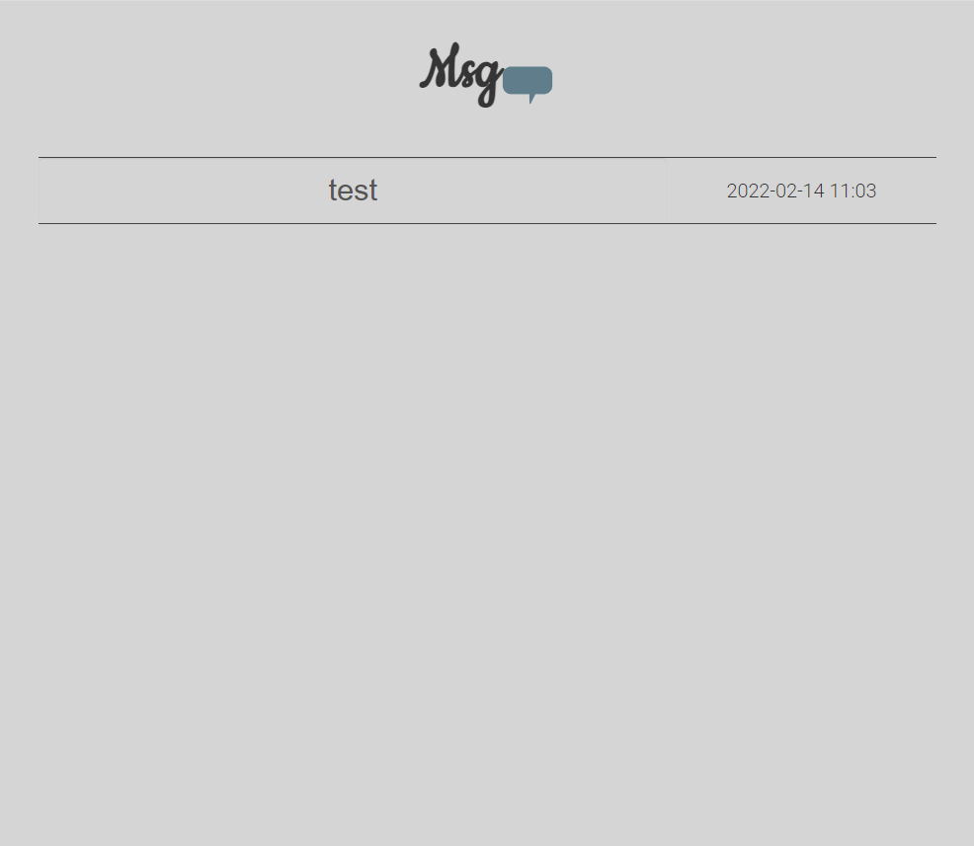
UI 정의서
관련기능:
B. 대화방 생성/ 삭제
- Leader : 방 생성/ 방 삭제/ 대화방 입장
- Member, Guest : 대화방 입장
1
Member 와 Guest 의 권한으로 접속에 성공한 경우 나타나는 화면입니다.
1
은 프로그램의 로고입니다. 누르게 되면 http://pukyung20.cafe24.com/login.link
링크로 이동하게 됩니다.
로고를 클릭하면 해당 링크로 이동할 수 있습니다.
2
2
는 Leader 가 방 생성을 한 경우 나타나는 방 목록입니다.
방 이름 – 방 생성일시 – 방 삭제버튼 순으로 보여주며, 방 이름을 클릭하시게 되면 접속한 권한에 따라 기능이 제한된 채팅방으로 접속하게 됩니다.

Slide 25
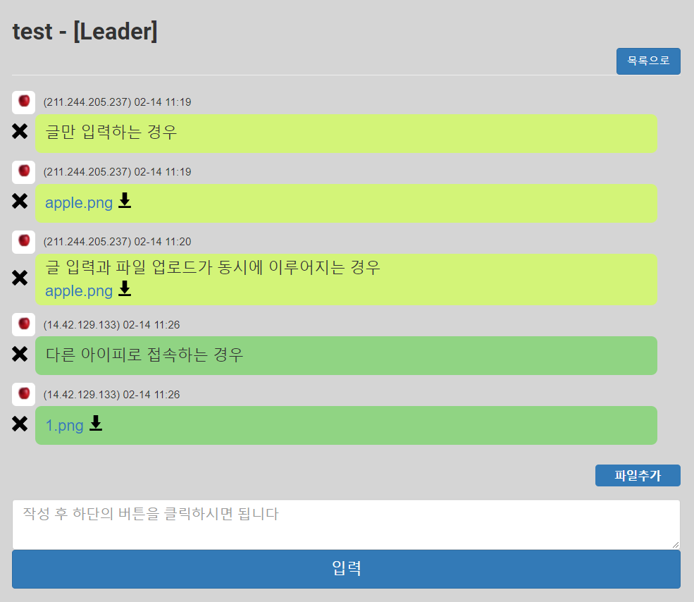
UI 정의서
관련기능:
B. 대화방 생성/ 삭제
C. 입장 시 암호에 따라 화면이 다르게 구성됩니다.
D. 대상을 구별할 수 있도록 접속하는 아이피에 따라 다른 색이 부여되고, 권한에 따라 다른 위치에 업로드 됩니다.
1
Leader 의 권한으로 접속에 성공한 경우 나타나는 화면입니다.
2
1
은 방 목록으로 이동하는 버튼입니다.
클릭하면 이전의 방 목록 화면으로 이동하게 됩니다.
이 기능은 Leader, Member, Guest 모두 사용가능합니다.
2
는 Leader 의 권한으로 접속한 경우 나타나는 화면입니다.
Leader 는 채팅방 내에서 자신과 다른 권한들의 글을 삭제할 수 있는 기능을 사용할 수 있습니다.
Leader 는 글 입력과 파일 업로드-다운로드가 가능하며, Member 도 동일한 기능을 이용할 수 있습니다.
말풍선의 색깔은 Leader, Member 상관없이 접속하는 아이피에 따라 색깔이 주어집니다.
3
은 파일추가 라벨입니다.
라벨 위에 커서를 가져다대면 손가락 모양으로 커서가 바뀌게 되고, 클릭하면 파일 입력 팝업이 발생합니다.
추가한 파일의 이름이 라벨에 나타나게 됩니다.
파일은 한번에 하나만 업로드 할 수 있습니다.
3

Slide 26
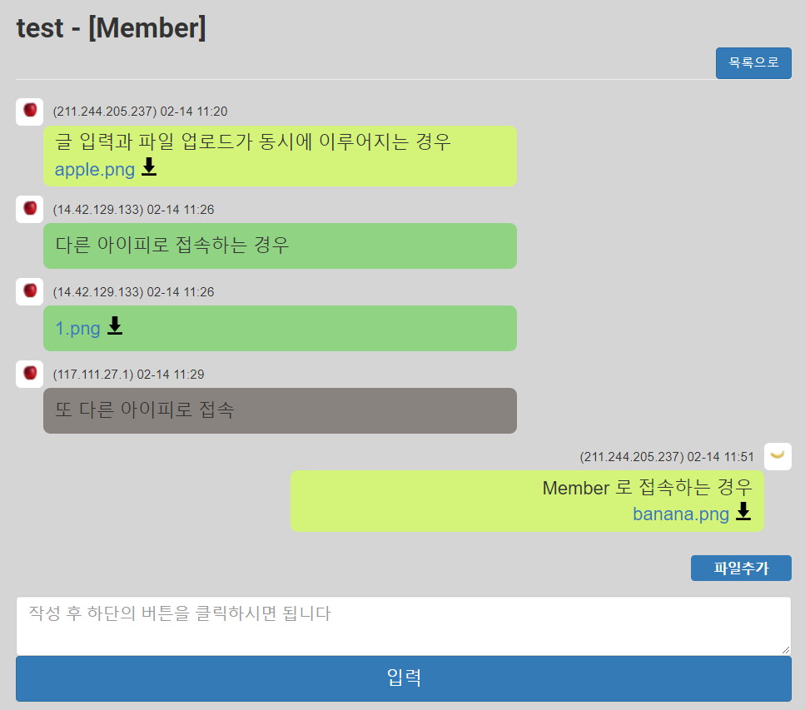
UI 정의서
관련기능:
C. 입장 시 암호에 따라 화면이 다르게 구성됩니다.
D. 대상을 구별할 수 있도록 접속하는 아이피에 따라 다른 색이 부여되고, 권한에 따라 다른 위치에 업로드 됩니다.
1
Member 의 권한으로 접속에 성공한 경우 나타나는 화면입니다.
2
1
은 방 목록으로 이동하는 버튼입니다.
클릭하면 이전의 방 목록 화면으로 이동하게 됩니다.
이 기능은 Leader, Member, Guest 모두 사용가능합니다.
2
는 Member 의 권한으로 접속한 경우 나타나는 화면입니다.
Member 는 글 입력과 파일 업로드-다운로드가 가능하며, Leader 도 동일한 기능을 이용할 수 있습니다.
말풍선의 색깔은 Leader, Member 상관없이 접속하는 아이피에 따라 색깔이 주어집니다.
Leader 와 Member 는 서로 반대편에 글 입력과 파일 업로드가 이루어집니다.
3
은 파일추가 라벨입니다.
라벨 위에 커서를 가져다대면 손가락 모양으로 커서가 바뀌게 되고, 클릭하면 파일 입력 팝업이 발생합니다.
추가한 파일의 이름이 라벨에 나타나게 됩니다.
파일은 한번에 하나만 업로드 할 수 있습니다.
3

Slide 27
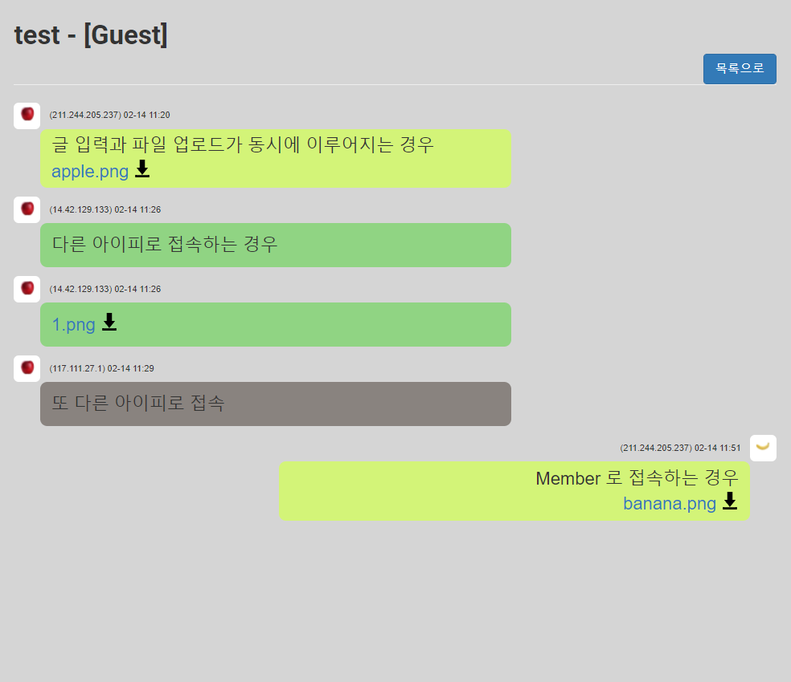
UI 정의서
관련기능:
C. 입장 시 암호에 따라 화면이 다르게 구성됩니다.
D. 대상을 구별할 수 있도록 접속하는 아이피에 따라 다른 색이 부여되고, 권한에 따라 다른 위치에 업로드 됩니다.
Guest 의 권한으로 접속에 성공한 경우 나타나는 화면입니다.
1
2
1
은 방 목록으로 이동하는 버튼입니다.
클릭하면 이전의 방 목록 화면으로 이동하게 됩니다.
이 기능은 Leader, Member, Guest 모두 사용가능합니다.
2
는 Guest 의 권한으로 접속한 경우 나타나는 화면입니다.
Guest 는 Leader 와 Member 가 입력한 글을 읽고 파일을 다운로드할 수 있습니다.
말풍선의 색깔은 Leader, Member 상관없이 접속하는 아이피에 따라 색깔이 주어집니다.
Leader 와 Member 는 서로 반대편에 글 입력과 파일 업로드가 이루어집니다.

Slide 28
목차
1.
요구사항 정의서
2.
기능 정의서
3.
E-R Diagram
4.
UI 정의서
5.
실패, 과정
6.
시연

Slide 29
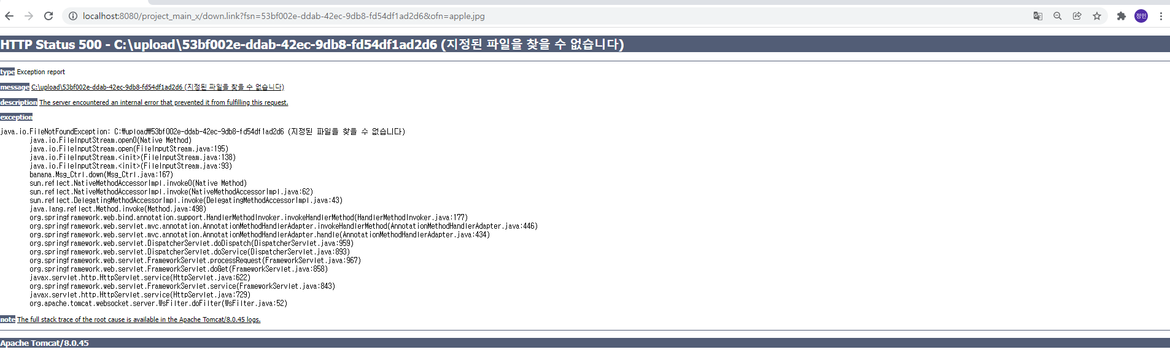
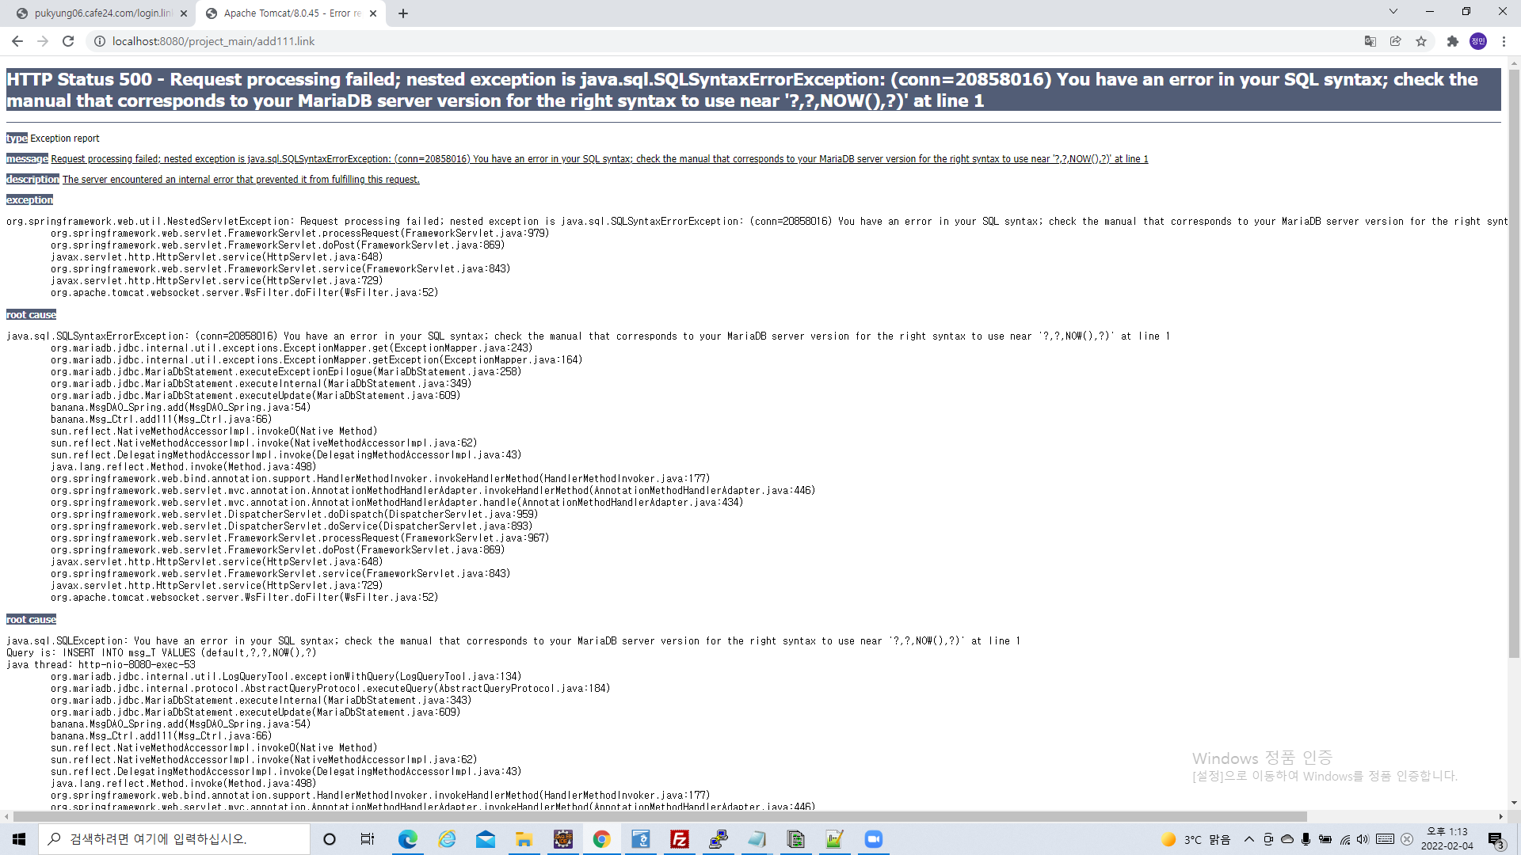
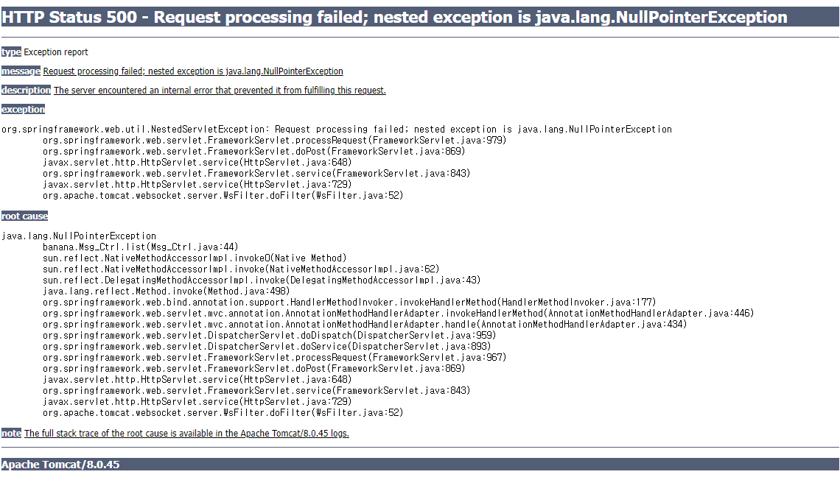
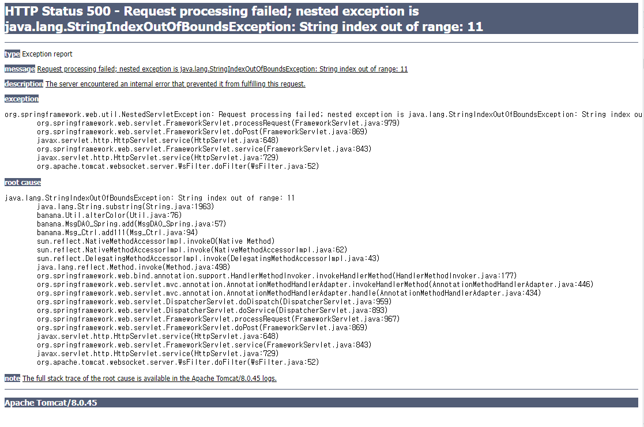
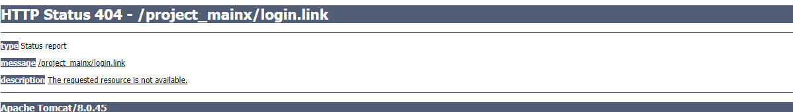
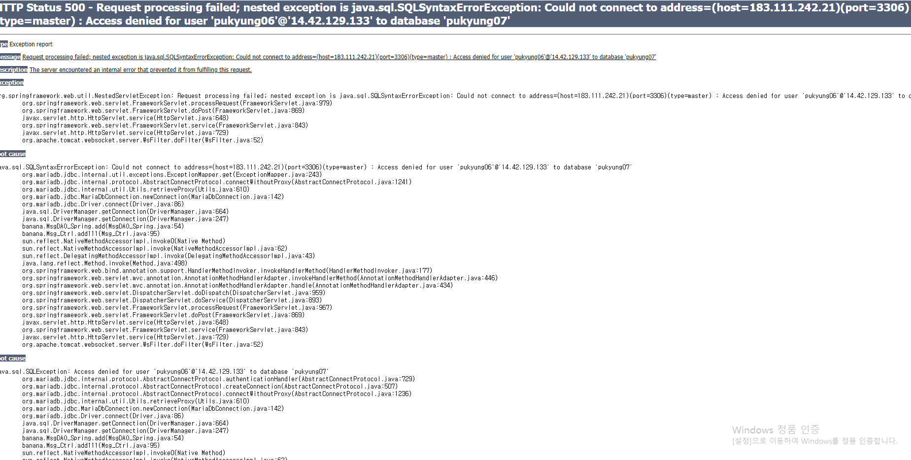
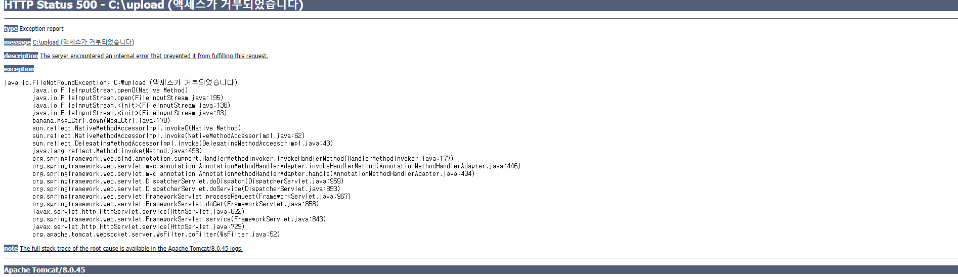
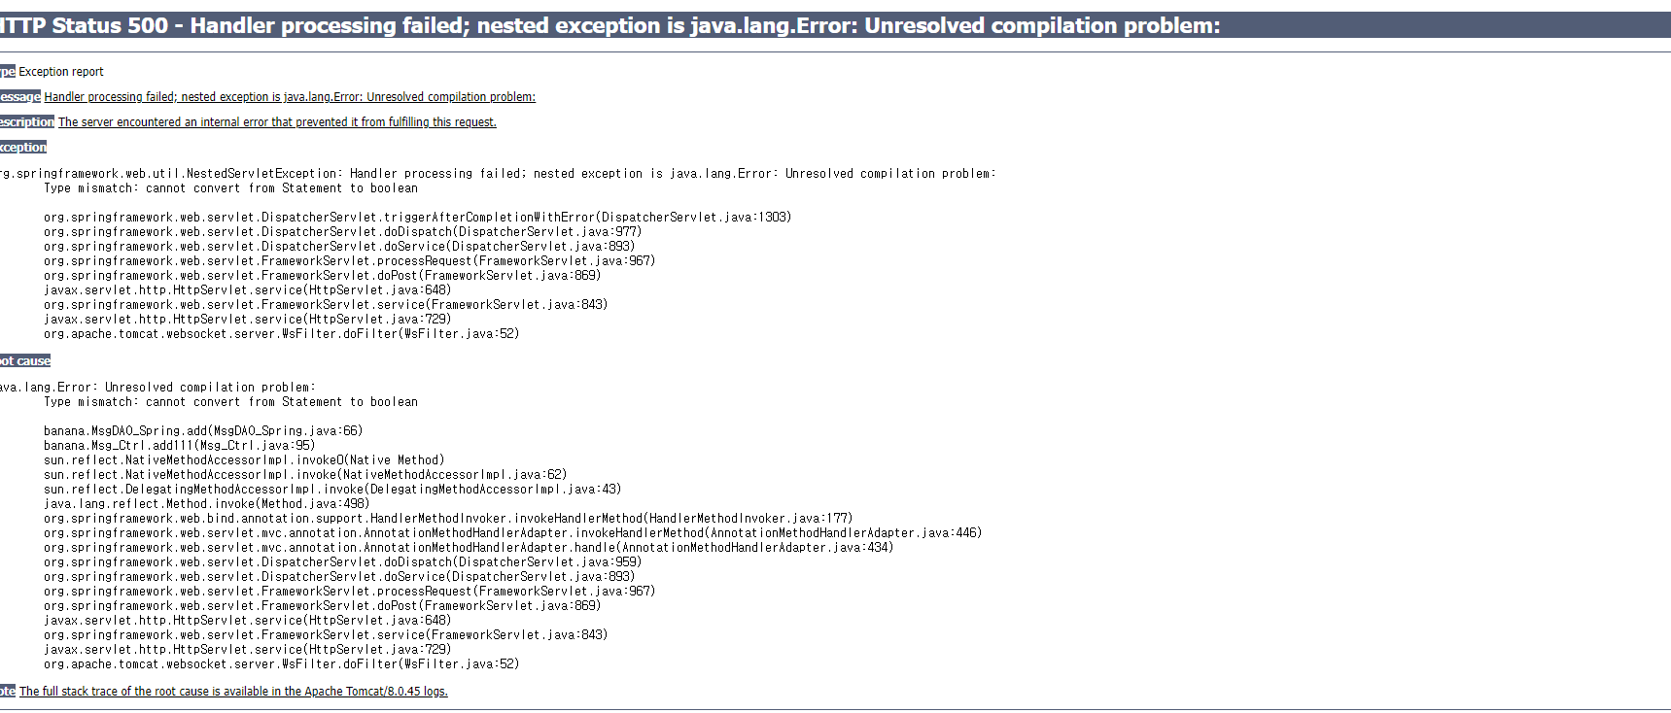
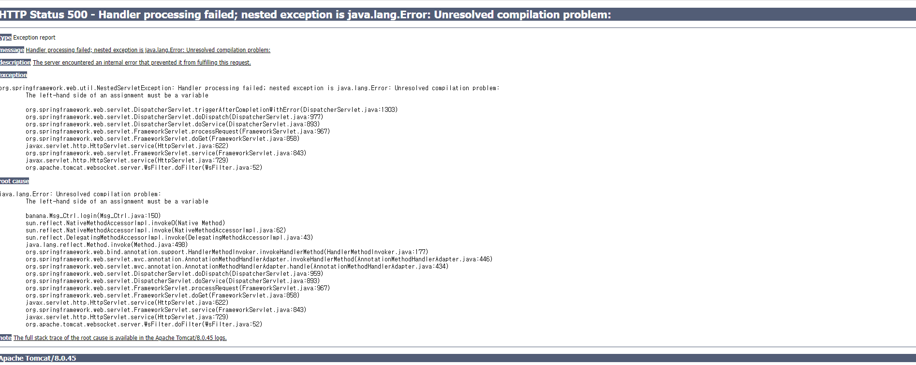
실패

Slide 30
과정
교육과정
처음보는 에러가 많이 발생했던 만큼
강사님께 질문도 많이 하면서 에러를 해결하는 방법을 배웠습니다.
프로젝트 기간에도 같은 에러가 많이 발생했는데,
시작 전 리와인드 강의로 지난 수업내용을 확실히 짚고 갔던 과정과 교육과정에서 얻은 해결방법이 정말 많이 도움되었습니다.
프로젝트
프로젝트 진행은 ZOOM 실시간 강의라는 점을 이용해서
핀포인트 강의를 적극 활용하고, 팀원과 DM으로 문제에 대해 얘기하고 코드를 공유, 수정하며 진행할 수 있었습니다.
다양한 에러를 해결하며 목표를 향해 노력하는 과정에서
개발자의 분야에서 뿐만 아니라 다른 분야의 업무에서 문제가 발생하더라도,
당황하지 않고 처음부터 다시, 되는 부분을 먼저 해결하고
순서대로 해결해 나가는 자세를 몸소 배울 수 있었던 시간이었습니다.

Slide 31
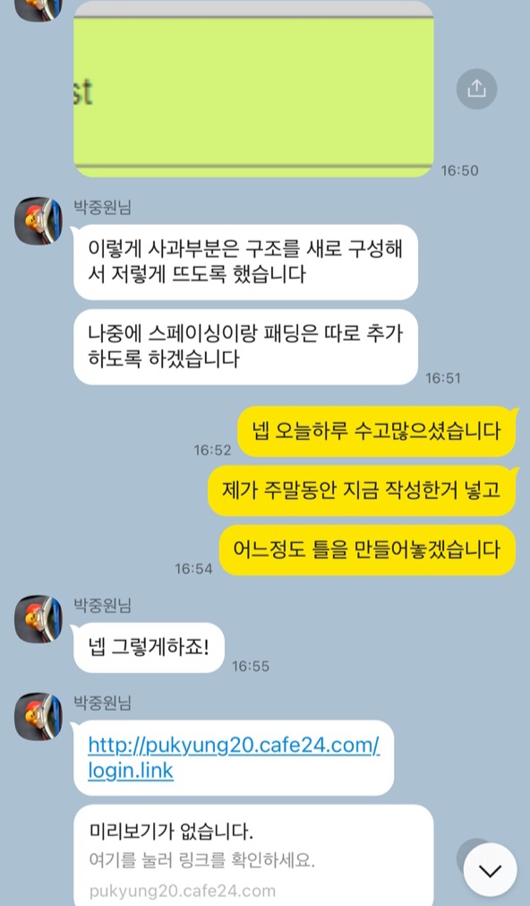
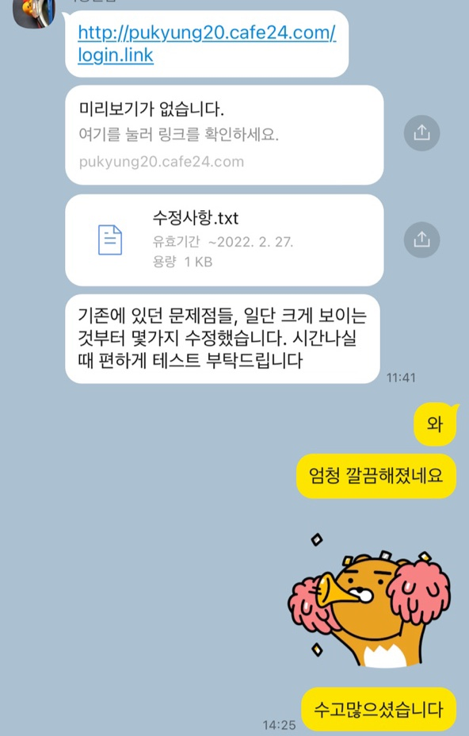
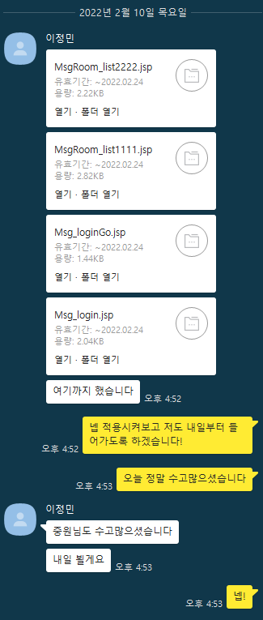
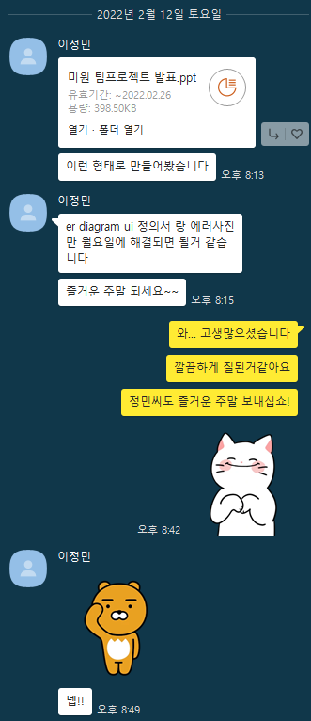
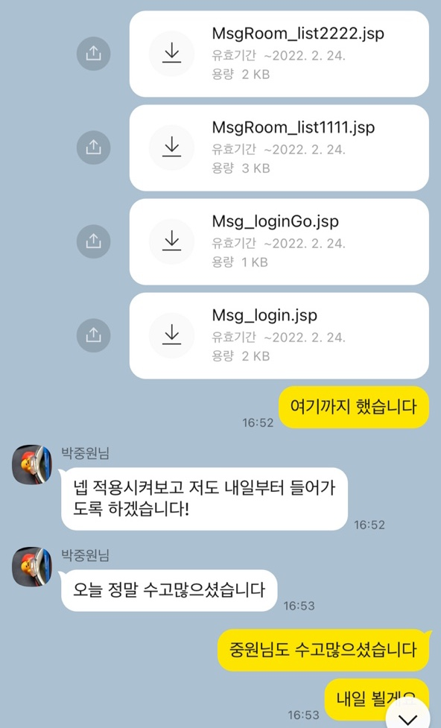
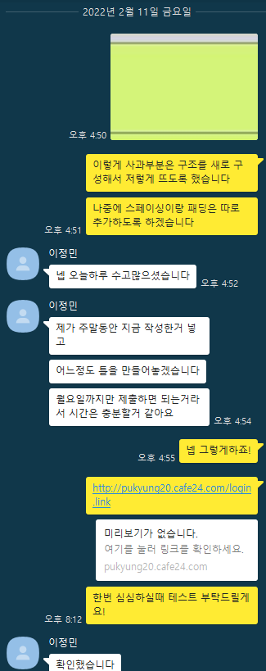
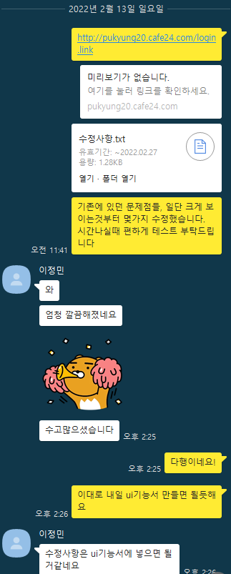
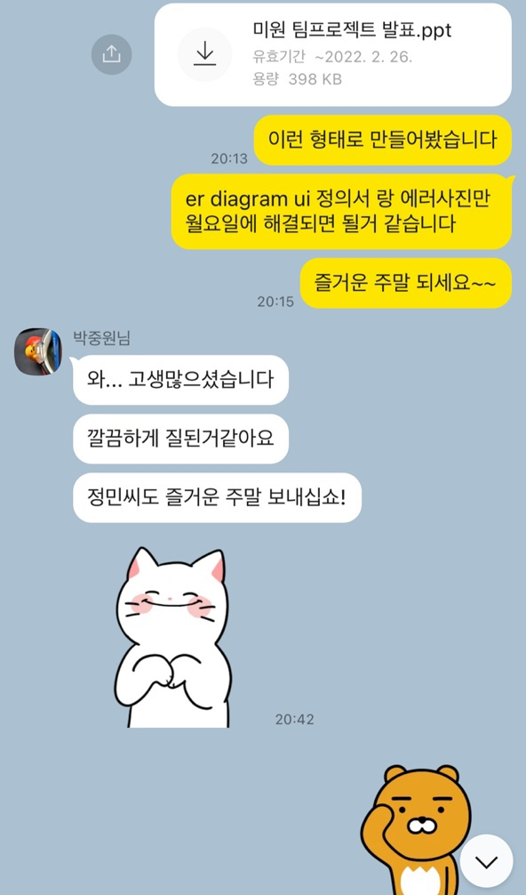
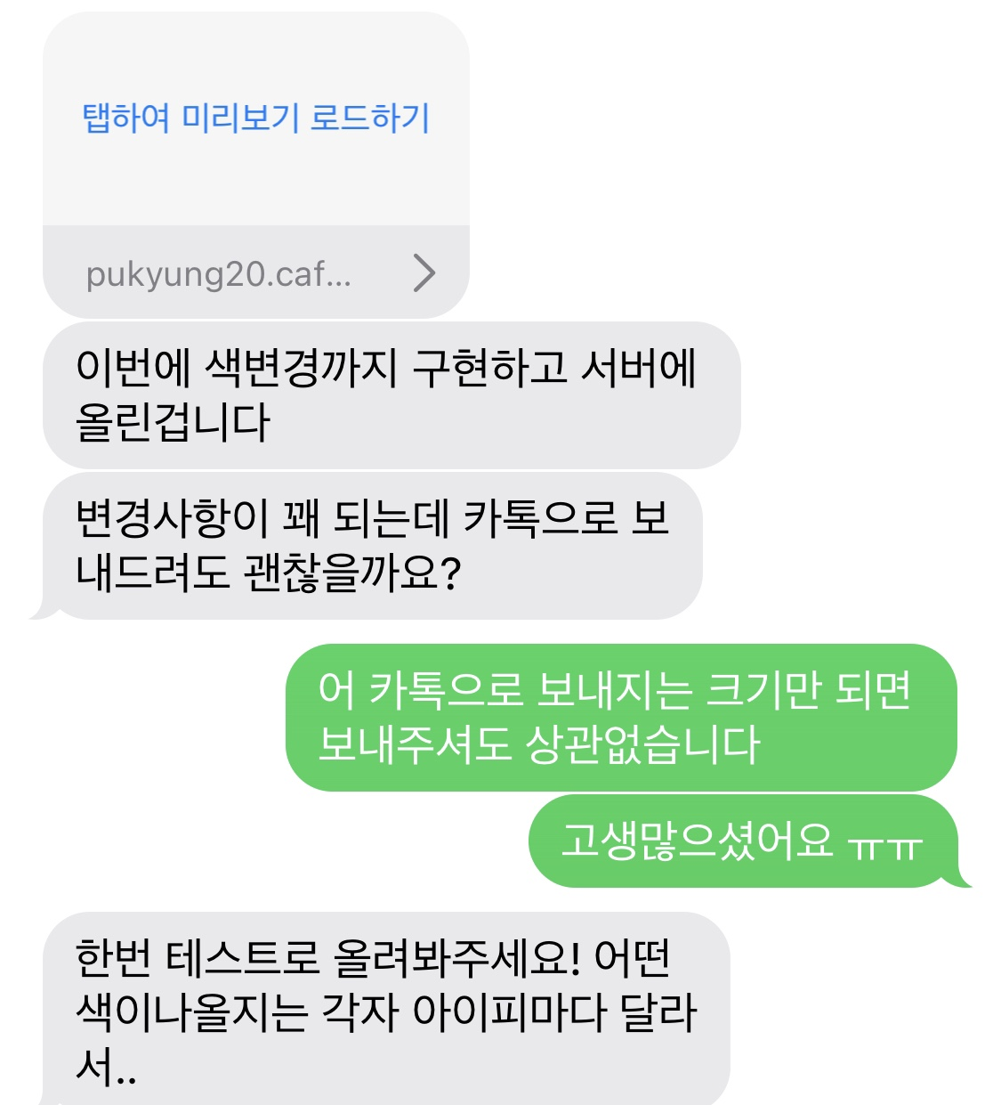
과정

Slide 32
목차
1.
요구사항 정의서
2.
기능 정의서
3.
E-R Diagram
4.
UI 정의서
5.
실패, 과정
6.
시연

Slide 33
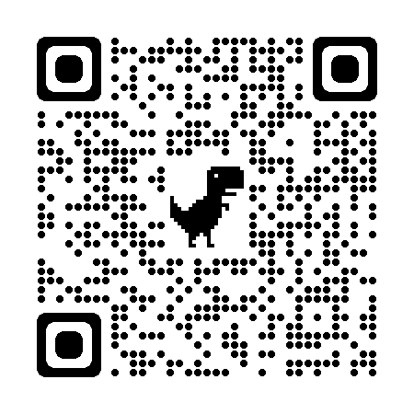
시연
http://pukyung20.cafe24.com/login.link

